Slide 1
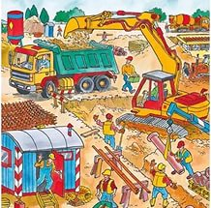
Стихотворение С Баруздина. « Кто построил этот дом»

